Slide 1
আজকের ক্লাসে তোমাদের কে
স্বাগতম

Slide 2
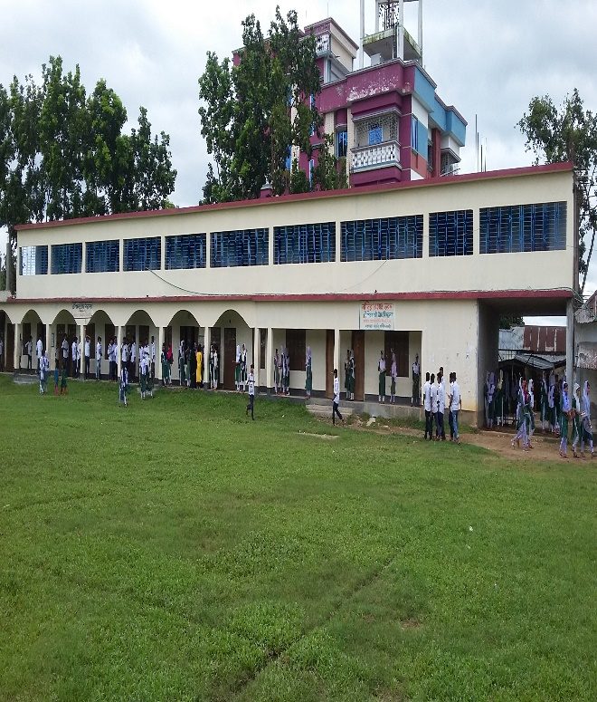
শিক্ষক পরিচিতি
কাউছার মিয়া
সহকারী শিক্ষক
টেপিরবাড়ী উচ্চ বিদ্যালয়, শ্রীপুর, গাজীপুর।
মোবাইলঃ ০১৭৩৩১৫১২৪৪
E-mail: kawsarmia1990@gmail.com

Slide 3
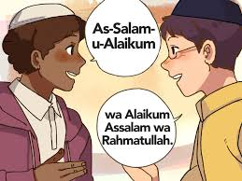
ছবিগুলো লক্ষ কর

Slide 4
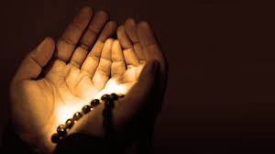

Slide 10
পাঠ পরিচিতি
শ্রেনিঃনবম
বিষয়ঃইসলাম ও নৈতিক শিক্ষা
অধ্যায় - ৪
পাঠ - ১ (আখলাক)
তারিখঃ০৬/০৯/২০২০
সময়ঃ৪০ মিনিট

Slide 11
শিখন ফল
এ পাঠ শেষে আমরা-
১. আখলাকের ধারণা ও গুরুত্ব বর্ণনা করতে পারব;
২. আখলাকের প্রকার বলতে পারব;
৩. কতিপয় সদাচারণ ( আখলাকে হামিদাহ ) এর পরিচয় বর্ণনা করতে পারব;
৪. আখলাকে যামিমাহ এর কুফল বর্ণনা করতে পারব;

Slide 12
আখলাক
আখলাক আরবি শব্দ। এটি বহুবচন। শব্দটির এক বচন খুলুকুন। এর আভিধানিক অর্থ- স্বভাব, চরিত্র, ইত্যাদি।
আখলাকের প্রকারভেদ
আখলাক দু’প্রকার

Slide 13
আখলাক অর্থ চরিত্র, স্বভাব। আর হামিদাহ অর্থ প্রশংসনীয়। সুতরাং আখলাকে হামিদাহ অর্থ প্রশংসনীয় চরিত্র।
ইসলামি পরিভাষায়, যেসব স্বভাব বা চরিত্র সমাজে প্রশংসনীয় ও সমাদৃত, আল্লাহ ও তাঁর রাসুল (স.)-এর নিকট প্রিয় সেসব স্বভাবকে আখলাকে হামিদাহ বলা হয়।
এক কথায় মানব চরিত্রের সুন্দর, নির্মল ও মার্জিত গুণাবলিকে আখলাকে হামিদাহ বলা হয়।
আখলাকে হামিদাকে আখলাকে হাসানা বা হুসনুল খুলক ও বলা হয়।
যেমন- সততা, সত্যবাদিতা, ওয়াদা পালন, মানব সেবা, পরিষ্কার-পরিচ্ছন্নতা, দয়া,ক্ষমা ইত্যাদি।

Slide 14
আখলাকে হামিদাহ এর গুরুত্ব
মহানবি (স:) বলেন-

Slide 15
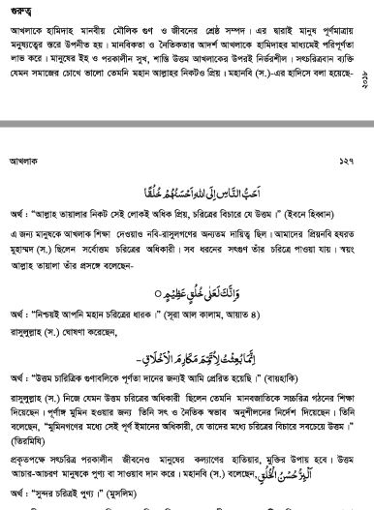
একক কাজ
আখলাকে হামিদাহ এর গুরুত্ব পাঠ কর । পৃষ্ঠা:-১২৬
সময় : ৩ মিনিট
১

Slide 16
আখলাকে যমিমাহ অর্থ নিন্দনীয় স্বভাব। মানব চরিত্রের এসব নিন্দনীয় স্বভাবগুলোকে আখলাকে যামিমাহ বলা হয়।
আখলাকে যামিমাহ-র অপর নাম আখলাকে সায়্যিআহ অর্থ অসৎচরিত্র, মন্দ স্বভাব ইত্যাদি।
মানব চরিত্রে বহু নিন্দনীয় বৈশিষ্ট্য রয়েছে। যেমন- মিথ্যা বলা, প্রতারণা, বিশ্বাসঘাতকতা,হিংসা-বিদ্বেষ, পরনিন্দা, গর্ব-অহংকার ইত্যাদি।
আখলাকে যামিমাহ এর কুফল বা অপকারিতা
মহানবি হযরত মোহাম্মদ (স:) বলেন-

Slide 17
মূল্যায়ন
আখলাক শব্দের অর্থ কি ?
চরিত্র
আখলাক শব্দের এক বচন কি ?
খুলুকুন
হামিদাহ শব্দের অর্থ কি ?
প্রশংসনীয়
আখলাক কত প্রকার ?
দু’প্রকার
নিন্দনীয় স্বভাব
আখলাকে যামিমাহ অর্থ কি?

Slide 18
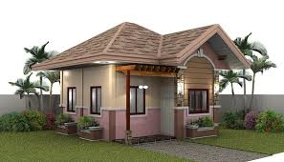
বাড়ির কাজ
আখলাকে হামিদাহ সমাজে কেন প্রয়োজন, সে সম্পর্কে দশটি বাক্য তৈরী করবে।

